Slide 1

TIẾT 2 : LUYỆN TẬP HAI GÓC ĐỐI ĐỈNH
x
y'
2
3
1
4
O
x’
y

Slide 2



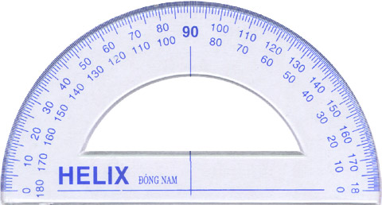
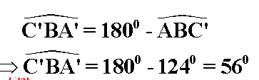

BÀI TẬP 1
Giải
a) Các em xem cách vẽ
b) Vẽ tia đối BC’ của BC
A
.
c) Vẽ tia BA’ là tia đối của tia BA
C’
B
C
A’

Slide 3

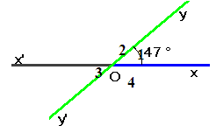





Bài 6: (SGK/83)
Ta có:

Slide 4
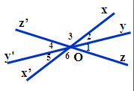

Bài 7: (SGK/83)
Ba đường thẳng xx’, yy’, zz’ cùng đi qua điểm O. Hãy viết tên các cặp góc bằng nhau.
Gợi ý: Vẽ hình, Ô₁ đối với góc nào?
Lưu ý: Nếu cộng hai góc kề nhau ta được một goc; em hãy suy nghĩ thêm về điều này.

Slide 5
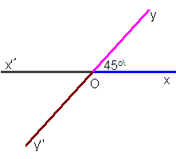


LUYỆN TẬP
Em quan sát hình vẽ, góc xOy bằng bao nhiêu độ ?
Điền đúng (Đ), sai (S) vào cột đáp án.
Gợi ý: Nhớ lại hai góc dối đỉnh; hai góc kề bù có tổng số đo bằng bao nhiêu?
Câu
Đáp
Đ
S
Đ
S

Slide 6
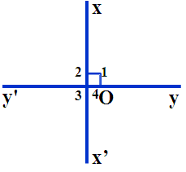




Bài 9: (SGK/83)
Vẽ góc vuông xAy. Vẽ góc x’Ay’ đối đỉnh với góc xAy. Hãy viết tên hai góc vuông không đối đỉnh.
Hướng dẫn giải
*) Vẽ góc vuông xA y các em dùng thước đo góc đề vẽ, tiếp đó các em vẽ hai góc đối đỉnh.

Slide 7
Hướng dẫn học bài
Ôn lại định nghĩa, tính chất của hai góc đốiđỉnh.
Bài tập: 8, 10 (SGK/83)
- Mỗi HS chuẩn bị êke, 1 tờ giấy; xem trước bài “Hai đường thẳng vuông góc”

